Slide 1
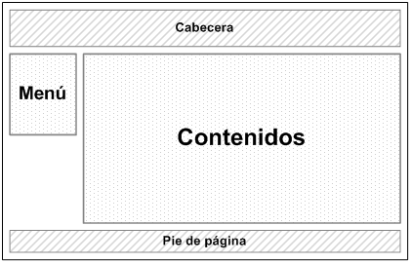
Posicionamiento y visualización

Slide 2
Para cumplir con el modelo de cajas, los navegadores crean una caja para representar a cada elemento de la página HTML.
Los factores que se toman en cuanta para generar cada caja son los siguientes…

Slide 3
Las propiedades width y height de la caja (si están establecidas).
El tipo de cada elemento HTML (elemento de bloque o elemento en línea).
Posicionamiento de la caja (normal, relativo, absoluto, fijo o flotante).
Las relaciones entre elementos (dónde se encuentra cada elemento, elementos descendientes, etc.)
Otro tipo de información, como por ejemplo el tamaño de las imágenes y el tamaño de la ventana del navegador.

Slide 4
HTML clasifica a todos sus elementos en dos grandes grupos:
elementos en línea
elementos de bloques

Slide 5
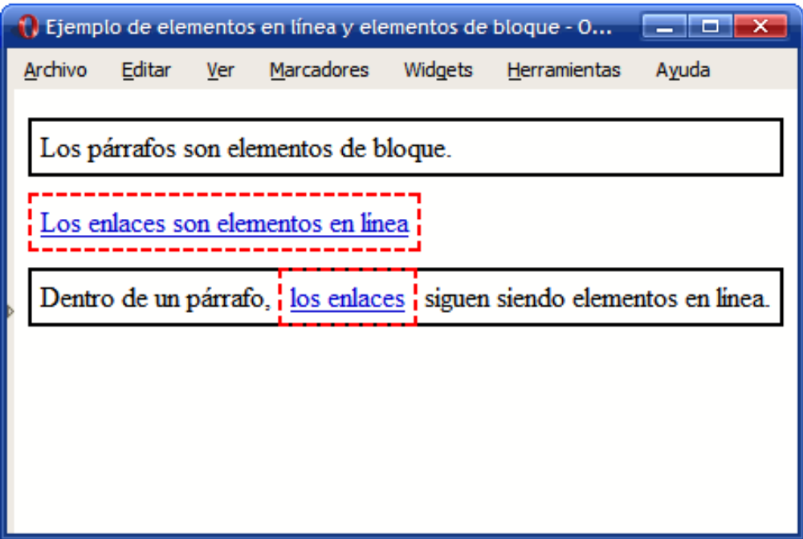

Slide 6
Los elementos en línea definidos por HTML son:
a, abbr, acronym, b, basefont, bdo, big, br, cite, code, dfn, em, font, i, img, input, kbd, label, q, s, samp, select, small, span, strike, strong, sub, sup, textarea, tt, u, var.

Slide 7
Los elementos de bloque definidos por HTML son:
address, blockquote, center, dir, div, dl, fieldset, form, h1, h2, h3, h4, h5, h6, hr, isindex, menu, noframes, noscript, ol, p, pre, table, ul.

Slide 8
Los siguientes elementos también se considera que son de bloque:
dd, dt, frameset, li, tbody, td, tfoot, th, thead, tr.

Slide 9
Los siguientes elementos pueden ser en línea y de bloque según las circunstancias:
button, del, iframe, ins, map, object, script.

Slide 10
Posicionamiento
El estándar de CSS define 5 modelos diferentes para posicionar una caja:
Posicionamiento normal o estático: se trata del posicionamiento que utilizan los navegadores si no se indica lo contrario.
Posicionamiento relativo: variante del posicionamiento normal que consiste en posicionar una caja según el posicionamiento normal y después desplazarla respecto de su posición original.

Slide 11
Posicionamiento absoluto: la posición de una caja se establece de forma absoluta respecto de su elemento contenedor y el resto de elementos de la página ignoran la nueva posición del elemento.
Posicionamiento fijo: variante del posicionamiento absoluto que convierte una caja en un elemento inamovible, de forma que su posición en la pantalla siempre es la misma independientemente del resto de elementos e independientemente de si el usuario sube o baja la página en la ventana del navegador.
Posicionamiento flotante: se trata del modelo más especial de posicionamiento, ya que desplaza las cajas todo lo posible hacia la izquierda o hacia la derecha de la línea en la que se encuentran.

Slide 12
El posicionamiento de una caja se establece mediante la propiedad position:
Valores: static | relative | absolute | fixed | inherit
Se puede aplicar a: todos los elementos
Valor inicial: static

Slide 13
static: posicionamiento normal, ignora propiedades top, left, right y bottom.
relative: se controla con top, left, right y bottom
absolute: top, right, bottom y left con respecto a su elemento contenedor.
fixed: posicionamiento fijo, se establece igual al absoluto. El elemento permanece inamovible.
Nota: position no permite controlar el posicionamiento flotante, este se establece con otra propiedad (float)

Slide 14
Posicionamiento normal o estático
Modelo utilizado por defecto en todos los navegadores.
Ninguna caja se desplaza con respecto a su posición original
Solo se tiene en cuenta si es de bloque o de línea.

Slide 15
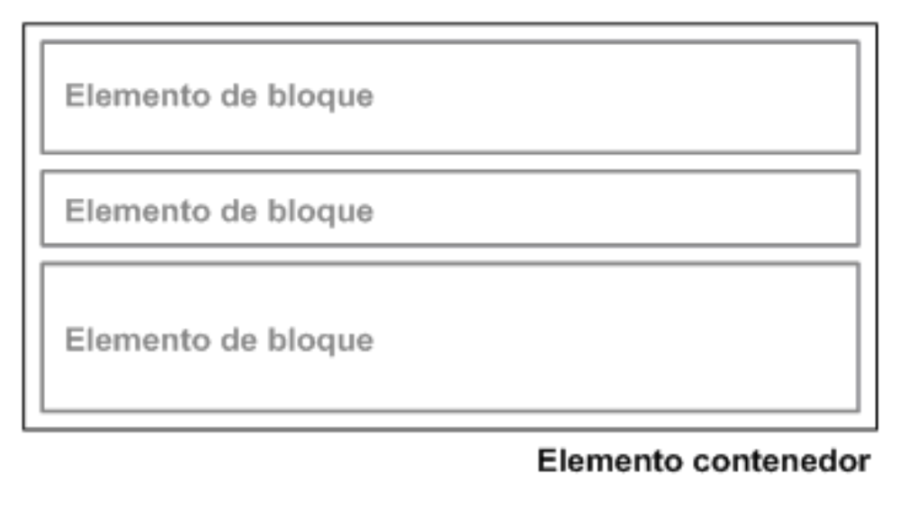
La distancia entre las cajas se controla mediante los márgenes verticales.

Slide 16
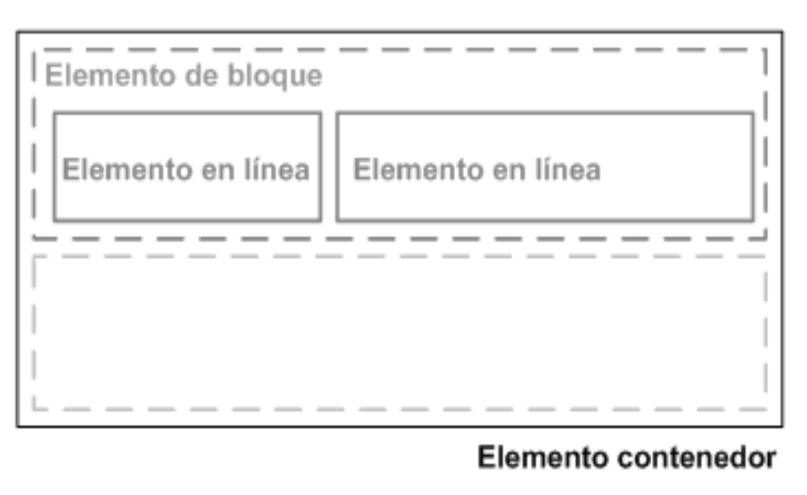
se puede controlar su distribución en la línea con text-align

Slide 17
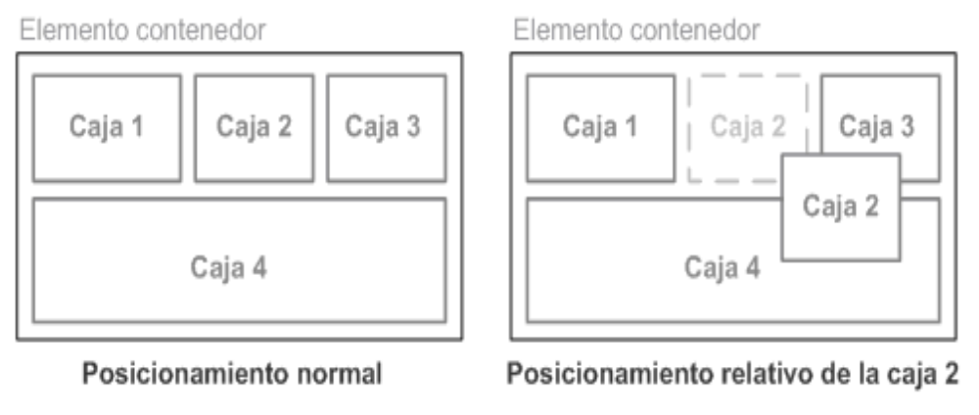
Posicionamiento relativo

Slide 18
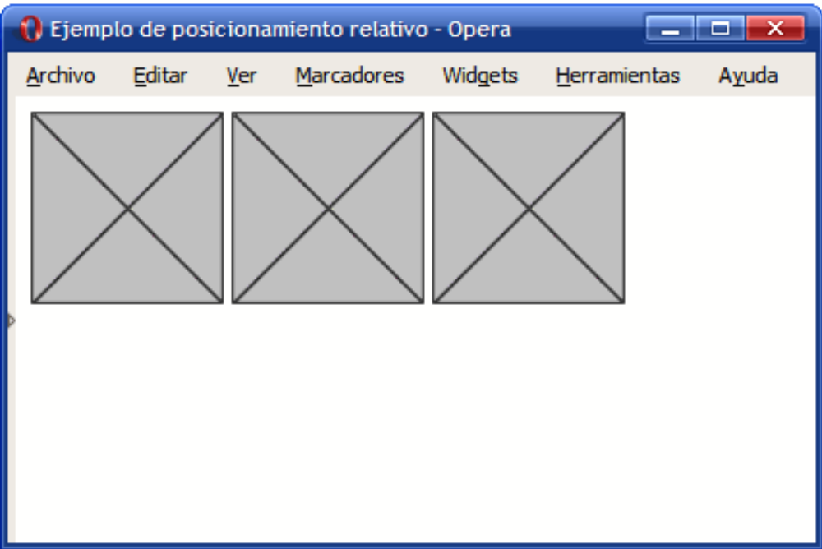
img.desplazada {
position: relative;
top: 8em;
}
<img class="desplazada" src="imagenes/imagen.png" alt="Imagen genérica" />
<img src="imagenes/imagen.png" alt="Imagen genérica" />
<img src="imagenes/imagen.png" alt="Imagen genérica" />

Slide 19
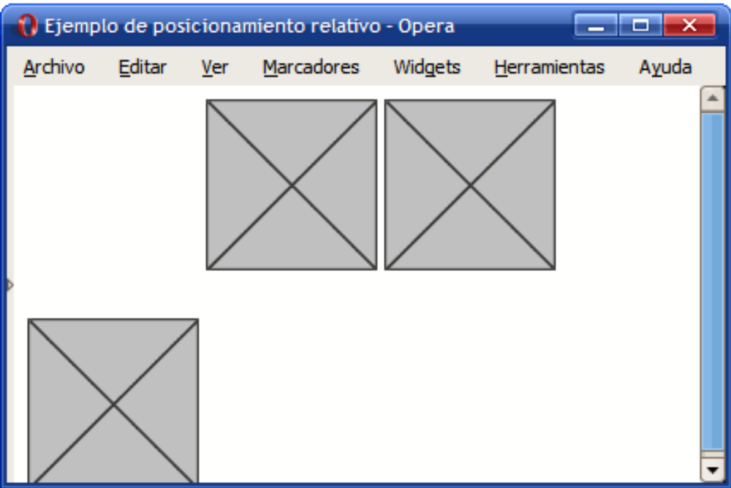

Slide 20
La propiedad direction permite establecer la dirección del texto de un contenido. Si el valor de direction es ltr, el texto se muestra de izquierda a derecha, que es el método de escritura habitual en la mayoría de países. Si el valor de direction es rtl, el método de escritura es de derecha a izquierda
Si el valor de direction es ltr, y las propiedades left y right tienen valores distintos de auto, se ignora la propiedad right y sólo se tiene en cuenta el valor de la propiedad left. De la misma forma, si el valor de direction es rtl, se ignora el valor de left y sólo se tiene en cuenta el valor de right.

